Slide 1

राष्ट्रिय जनगणना २०७८
गणक तालिम
मितिः २०७८ कार्तिक १४
सन्दर्भ सामग्रीः गणना पुस्तिकाको पेज ९० देखि ९६ सम्म
तेस्रो सत्र
मुख्य प्रश्नावलीः व्यक्तिगत खण्ड
(महल १९ देखि २५ सम्म)
बसाईँसराई सम्बन्धी विवरण महल १९ देखि २५ सम्म
  जन्मस्थान सम्बन्धी प्रश्न
  बर्तमान बसाईँसराई
  बसाईँसराईको कारण
1

Slide 2
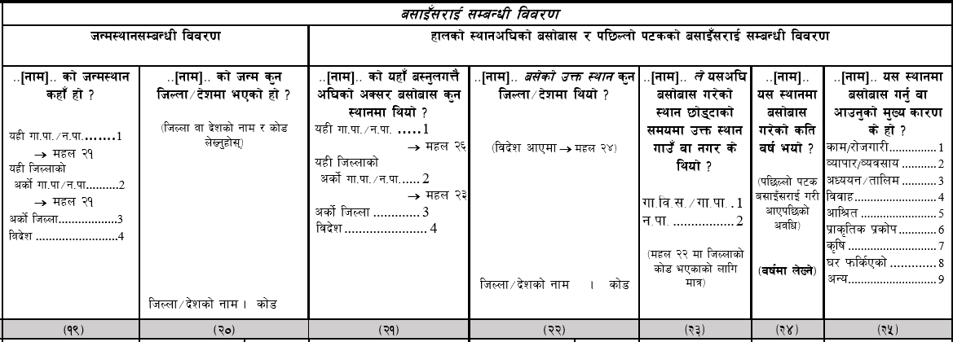
व्यक्तिगत खण्ड (महल १९ देखि २५)

Slide 3


बसाइँसराई
राष्ट्रिय जनगणना २०७८ मा बसाइँसराईको एकाइ (Unit of Migration) स्थानीय तहलाई मानिएको छ ।
कुनैपनि व्यक्ति कम्तिमा एक गाउँपालिका वा नगरपालिकाबाट अर्को गाउँपालिका वा नगरपालिकामा अक्सर बसोबास गर्ने गरी सरेको अवस्थालाई बसाइँसराई गरेको मानिन्छ ।
एउटै गाउँपालिका वा नगरपालिकाको एक वडाबाट अर्को वडामा सरेको भए बसाइँसराई गरेको मानिंदैन ।

Slide 4
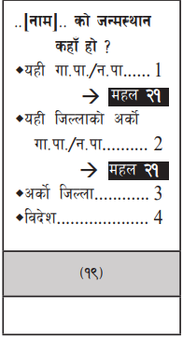
महल १९: ..(नाम)..को जन्मस्थान कहाँ हो ?
जन्मस्थान सम्बन्धी प्रश्न सबै उमेरका व्यक्तिलाई सोध्नुपर्दछ ।
परिवारका सबै व्यक्तिको जन्मस्थान सोधी सम्बन्धित उपयुक्त कोड लेख्नुपर्दछ ।
यदि व्यक्तिको जन्मस्थान यही गा.पा./न.पा. वा यही जिल्लाको अर्को गा.पा./न.पा. रहेछ भने महल २० र २१ का प्रश्नहरू सोध्नु पर्दैन ।
क्रमशः

Slide 5
महल १९: ..(नाम)..को जन्मस्थान कहाँ हो ?
तत्कालिन अर्को गा.वि.स. गा.पा. ∕ न.पा. मा जन्मेको तर उक्त गा.वि.स. गा.पा. ∕ न.पा. हाल बसेको गा.पा. ∕ न.पा. समावेश भई एउटै गा.पा. ∕ न.पा. भएको अवस्थामा पनि यही गा.पा. ∕ न.पा. को कोड 1 लेख्नुपर्दछ ।
बसेको स्थान परिवर्तन नभई नाम परिवर्तन भएको वा बसेको स्थान परिवर्तन भए पनि सो स्थान हालको गा.पा. ∕ न.पा.को क्षेत्र भित्र पर्ने भएमा यही गा.पा. ∕ न.पा. सम्झनु पर्दछ । जस्तैः लेखनाथ नगरपालिका गाभिएर पोखरा महानगरपालिका बनेकोले तत्कालिन लेखनाथ नगरपालिकामा जन्मेर त्यहीँ बसिरहेको वा पोखरा महानगरपालिकाको जुनसुकै ठाउँमा बसिरहेको भए पनि व्यक्तिको जन्मस्थान यही गा.पा. ∕ न.पा. हुन्छ ।
क्रमशः

Slide 6
महल १९: ..(नाम).....को जन्मस्थान कहाँ हो ?
व्यक्तिको जन्म आफ्नै घर, अस्पताल, प्रसूति गृह, नर्सिङहोम वा अन्य कुनै ठाउँमा भएको भएतापनि गणनाको प्रयोजनका लागि जन्मस्थान भन्नाले व्यक्तिको जन्म हुँदाको समयमा ती व्यक्तिको आमाको अक्सर बसोबास गरेको स्थानलाई नै मान्नुपर्दछ ।
पछिल्लो समय नवलपरासी र रुकुमलाई विभाजन गरी नवलपरासी (पूर्व) र नवलपरासी (पश्चिम) तथा रुकुम (पूर्व) र रुकुम (पश्चिम) गरी नेपालमा जिल्लाको संख्या ७५ बाट ७७ बनाइएको अवस्थामा जन्मस्थान खुलाउन हालको जिल्ला विभाजनलाई सम्झी लेख्नु पर्दछ ।
क्रमशः

Slide 7
महल १९: ..(नाम)..को जन्मस्थान कहाँ हो ?
उदाहरणः
उत्तरदाताको जन्मस्थान पूर्वि नवलपरासीको कुनै गा.पा./न.पा. भएको र हाल पश्चिम नवलपरासीको कुनै गा.पा./न.पा. मा बसोबास गरेको भए जन्मस्थान अर्को जिल्ला मानी कोड 3 लेख्नु पर्दछ ।
उत्तरदाता पूर्वी नवलपरासी भित्रकै अर्को गा.पा./न.पा. मा हाल बसोबास गरेको भए यही जिल्लाको अर्को गा.पा./न.पा. मानी कोड 2 लेख्नुपर्दछ ।

Slide 8
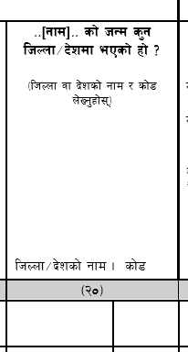
महल २०: ..नाम.. को जन्म कुन जिल्ला/देशमा भएको हो ?
महल १९ मा कोड 3 अथवा 4 हुने अर्थात जन्मस्थान अर्को जिल्ला वा विदेश हुने व्यक्तिहरूका लागि यो प्रश्न सोध्नुपर्दछ ।
उदाहरणः
  काठमाण्डौंमा गणना भइरहेको कुनै व्यक्तिको जन्म बारा जिल्लामा भएको रहेछ यस महलमा जिल्लाको नाममा बारा र कोडमा 21 लेख्नुपर्दछ ।
  कुनै व्यक्ति जापानमा जन्म भई हाल यस गणना क्षेत्रमा बसोबास गरेका छन् भने देशको नाम जापान र कोड 120 लेख्नुपर्दछ ।
जिल्ला र देशको कोड प्रश्नावली किताबको अन्तिममा दिईएको छ ।

Slide 9
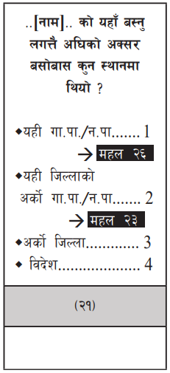
महल २१ ..नाम.. को यहाँ बस्नु लगत्तै अघिको अक्सर बसोबास कुन स्थानमा थियो ?
यस प्रश्नमा कुनै व्यक्ति एकपटक मात्र बसाइँसराई गरेको भए सोको र
एकभन्दा बढी ठाउँमा बसाइँ सरेको रहेछ भने अन्तिम (पछिल्लो) पटकको बसाइँको अवस्थाको बारेमा सोध्न खोजिएको हो ।
कुनै व्यक्ति एक पटक मात्र बसाइँ सरी यस स्थानमा आएको हो र बसाइँ सरी आएको अवधि धेरै वर्ष भइसकेको भए पनि त्यसलाई बर्तमान अवस्थाको बसाइँसराइ नै मानिएको छ।
क्रमशः

Slide 10

महल २१ ..नाम.. को यहाँ बस्नुलगत्तै अघिको अक्सर बसोबास कुन स्थानमा थियो ?
यहाँ कति वर्ष अघि देखिको बसाइँसराईलाई लिने भनी तोकिएको छैन । त्यसैले यस स्थानमा जति वर्ष अघि आएको भए पनि लिनुपर्दछ ।
तर अक्सर बसोबास गर्न नभई छोटो समयको लागि आफन्त भेट्न, तीर्थाटन गर्न, औषधोपचार गर्न,घुमफिर गर्न, व्यापारको सिलसिलामा अन्य स्थानमा गई केही समय बसी फर्किएको रहेछ भने त्यस्तो अवस्थामा बसाइँसराई भएको मानिंदैन ।
प्रश्न नं. १९ मा जन्मस्थान यही गा.पा. ∕ न.पा. बाहेक अन्यत्र भन्नेहरुको लागि यस अघिको बसोबास यही गा.पा. ∕ न.पा. हुन सक्दैन, अन्तै कहिं हुनुपर्दछ ।
क्रमशः

Slide 11
महल २१ ..नाम.. को यहाँ बस्नुलगत्तै अघिको अक्सर बसोबास कुन स्थानमा थियो ?
यही गा.पा. ∕ न.पा. (कोड 1)
यदि कुनै व्यक्ति आफू जन्मेको स्थानबाट अक्सर बसोबास परिवर्तन हुने गरी कहिल्यै अर्को कुनै ठाउँमा बसेको छैन, अर्थात् जुन स्थानीय तहमा जन्म भएको हो हालसम्म एकपटक पनि अन्यत्र बसोबास गरेको छैन भने यस अघिको बसोबासको स्थान यही गा.पा. ∕ न.पा. को संकेत 1 लेख्नुपर्दछ ।
झट्ट हेर्दा यस भन्दा लगत्तै अघि तत्कालिन अर्को गा.वि.स. ∕ न.पा. मा बसेको जस्तो देखिए पनि उक्त गा.वि.स. ∕ न.पा. हालको गा.पा. ∕ न.पा. मा समावेश भई एउटै गा.पा. ∕ न.पा.भएको अवस्थामा पनि यही गा.पा. ∕ न.पा. को कोड 1 नै लेख्नुपर्दछ ।
क्रमशः

Slide 12
महल २१ ..नाम.. को यहाँ बस्नुलगत्तै अघिको अक्सर बसोबास कुन स्थानमा थियो ?
यही जिल्लाको अर्को गा.पा. ∕ न.पा. (कोड 2)
यदि कुनै व्यक्ति यहाँ बसोबास गर्नु लगत्तै अघि यही जिल्लाको अर्को गा.पा. ∕ न.पा. मा बसेको
भए यही जिल्लाको अर्को गा.पा. ∕ न.पा. को कोड 2 लेख्नुपर्दछ ।
अर्को जिल्ला (कोड 3)
यदि कुनैव्यक्ति यस स्थानमा बसोबास गर्नु लगत्तै अघि हाल बसोबास गरी रहेको जिल्ला भन्दा बाहेक अर्को जिल्लामा बसेको भएको भए अर्को जिल्लाको कोड 3 लेख्नुपर्दछ ।
क्रमशः

Slide 13
महल २१ ..नाम.. को यहाँ बस्नुलगत्तै अघिको अक्सर बसोबास कुन स्थानमा थियो ?
जिल्ला विभाजन भएका नवलपरासी र रूकुमको हकमा विशेष ख्याल गर्नुपर्दछ ।
    उदाहरण: हाल नवलपरासी (पूर्व) मा गणना भइरहेको अवस्थामा कुनै व्यक्तिको लगत्तै अघिको अक्सर बसोबास नवलपरासी (पश्चिम) मा रहेको भए यस महलको हकमा अर्को जिल्ला मानी कोड 3 लेख्नुपर्दछ ।
विदेश (कोड 4)
यदि कुनै व्यक्ति यस स्थानमा बसोबास गर्नु लगत्तै अघि अक्सर विदेशमा बसोबास गरेको भए
कोड 4 लेख्नुपर्दछ ।
  उदाहरणः मिस्टर क्याट्रिन ४३ बर्ष अघि बेलायतबाट नेपालको झापामा आर्इ बसोबास गर्दै आएका छन् । उनको हकमा यस महलको उत्तर विदेश (कोड 4) हुन्छ ।

Slide 14
महल २२: ..नाम.. बसेको उक्त स्थान कुन जिल्ला / देशमा थियो ?
महल २१ मा कोड 3 वा 4 हुने व्यक्तिहरूलार्इ यो प्रश्न सोध्नुपर्दछ ।
कुनै व्यक्ति यस स्थानमा बसोबास गर्नु भन्दा लगत्तै अघि अर्को जिल्ला वा देशमा बसोबास गरेको रहेछ भने कुन जिल्ला वा देशमा बसोबास गरेको हो सो जिल्ला वा देशको नाम लेखी कोड लेख्नु पर्दछ ।
उत्तरदाताले जिल्ला वा देशको नामको सट्टामा सहरको नाम भन्न सक्दछन् ।जस्तैः विराटनगर भनेकोमा मोरङ्ग, बुटवल भनेकोमा रुपन्देही, दुबई भनेकोमा संयुक्त अरब ईमिरेट, दिल्ली भनेकोमा भारत, बैंकक भनेकोमा थाइल्याण्ड लेख्नुपर्दछ ।
जिल्ला र देशको कोड प्रश्नावली किताबको अन्तिममा दिइएको छ ।

Slide 15
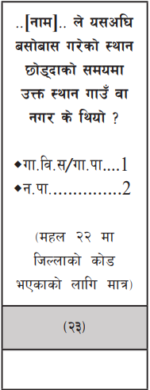
महल २३: ..नाम.. ले यस अघि बसोवास गरेको स्थान छोड्दाको समयमा उक्त स्थान गाउँ वा नगर के थियो ?
(महल २२ मा जिल्लाको कोड भएकाको लागि मात्र)
यहाँ गा.वि.स. भन्नाले पहिलेका गाउँपञ्चायत र गाउँ विकास समितिलाई समेतलार्इ जनाउँछ । त्यसैगरी न.पा. भन्नाले नगर पञ्चायत, नगरपालिका वा उपमहानगरपालिका वा महानगरपालिका समेतलाई जनाउँछ ।
एक भन्दा बढी पटक बसाइँ सरेको भए पछिल्लो पटक छोडेको स्थानको विवरण लिनुपर्दछ ।
गणना गरिएको व्यक्तिले पछिल्लो पटक छोडेको उक्त स्थान बसाइँ सर्दाको समयमा गाउँ थियो भने गा.वि.स./गा.पा. जनाउन कोड 1 र नगर थियो भने न.पा. जनाउन कोड 2 लेख्नुपर्दछ ।
क्रमशः

Slide 16
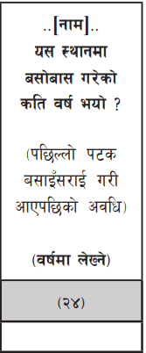
महल २४: ..नाम.. यस स्थानमा बसोवास गरेको कति वर्ष भयो ?
पछिल्लो पटक बसाइँसराई गरी आएपछिको अवधि) (वर्षमा लेख्ने)
अन्यत्रबाट बसाइँ सरी आएका व्यक्तिलाई पछिल्लो पटक देखि यस स्थानमा बसोबास गरेको कति वर्ष भयो, पूरा भएको वर्ष लेख्नुपर्दछ ।
कुनै व्यक्ति यस स्थानीय तह भन्दा बाहिरबाट आएको वा यस स्थानीय तहमा जन्मेको भएपनि कम्तिमा एक पटक अन्यत्र बसाइँसराई गरी फर्की आएको हुनुपर्दछ ।
वर्ष लेख्दा बसोबास गरेको पूरा वर्ष लेख्नुपर्दछ । जस्तैः यहाँ बसोबास गर्दै आएको ३ वर्ष ७ महिना भए पूरा भएको ३ वर्ष जनाउन 3 लेख्नुपर्दछ भने एक वर्ष पनि पूरा नभएकाको हकमा “००” लेख्नुपर्दछ ।
क्रमशः

Slide 17
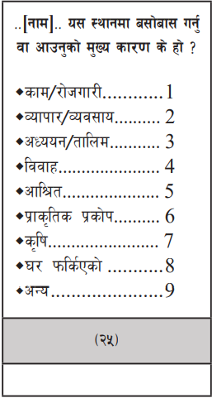
महल २५ : ..नाम.. यस स्थानमा बसोवास गर्नु वा आउनुको मुख्य कारण के हो ?
यो प्रश्न कम्तिमा एक पटक बसाइँ सरी आएको व्यक्तिलाई सोधिन्छ ।
एउटै परिवारमा फरक फरक व्यक्तिको बसाइँ सरी आउनुको कारण फरक फरक पनि हुनसक्छ । तसर्थ, यो प्रश्न बसाइँ सरी आउने परिवारका प्रत्येक सदस्यहरूलार्इ एक एक गरी सोध्नु पर्दछ ।
उदाहरणः सुन्तली सुवेदी यस अघि अक्सर वसोवास गरेको स्थान छाडी रोजगारीको लागि यस स्थानमा आएका छन् । उनको श्रीमान् र छोराछोरीहरू आश्रित भएको कारणले, बुहारी बिवाह भएको कारणले यस अघिको स्थान छाडी आएका छन् । सुन्तली (कोड 1), श्रीमान् र छोराछोरी (कोड 5), बुहारि (कोड 4) ।
क्रमशः

Slide 18
महल २५: ..नाम.. यस स्थानमा बसोवास गर्नु वा आउनुको मुख्य कारण के हो ?
कुनै व्यक्ति बसाइँ सरी आउँदाको अवस्थामा एउटा कारण हुन सक्दछ तर पछि ऊ स्थापित हुँदै जाँदा अरु नै पेशा अंगालेको हुन सक्दछ । यस्तो अवस्थामा हाल बसोबास गरी रहेको स्थानमा बसाइँ सरी आउनुको कारण शुरुमा आउँदाको कारण नै हुन्छ ।
उदाहरणः कुनै व्यक्ति अध्ययनको लागि म्याग्दी बाट पोखरा आएका थिए र पछि त्यहीँ व्यापार व्यवसाय गरी बसेका छन् भने उक्त व्यक्तिको बसाइँ सरी आउनुको मुख्य कारण व्यापार व्यवसाय नभई अध्ययन नै हुन्छ ।
क्रमशः

Slide 19
महल २५: ..नाम.. यस स्थानमा बसोवास गर्नु वा आउनुको मुख्य कारण के हो ?
प्रशिक्षकको लागि नोटः गणना पुस्तिकाको पेज ९४ देखि ९६ सम्म सहभागीहरूलार्इ पालै पालो पढ्न लगार्इ बसोबासका सबै कारणहरूका बारेमा स्पष्ट पार्ने ।
क्रमशः

Slide 20
उदाहरणः बसाइँसरार्इ
दृश्यः भक्तपुर जिल्लाको ठिमी नगरपालिकाको सल्लाघारीमा गणना भइरहेको ।
परिवारमूलीः धनलक्ष्मी महर्जन
विवरणः
धनलक्ष्मी महर्जन भक्तपुर जिल्लाको सल्लाघारीमा नयाँ घर बनाई हाल बसोबास गर्दै आएकी छिन ।
उनी काठमाण्डौ जिल्लाको थापाथलीबाट यहाँ आएको चार वर्ष भयो ।
धनलक्ष्मीको ९ वर्षको छोरा इन्द्र महर्जन पनि आमासँगै बस्दछन् ।
धनलक्ष्मी काठमाण्डौमा बसोबास गर्दा इन्द्र महर्जनको जन्म ललितपुर जिल्लाको पाटन अस्पतालमा भएको थियो ।
धनलक्ष्मी महर्जनको जन्म ललितपुर जिल्लाको नगर क्षेत्रमा भएको थियो ।
क्रमशः

Slide 21
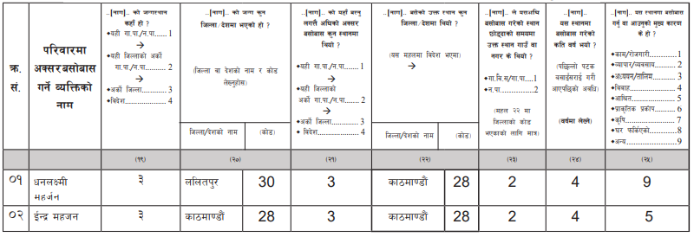
उदाहरणः बसाइँसरार्इ
धनलक्ष्मी महर्जनको परिवारको बसाइँसार्इ सम्बन्धी विवरण निम्नानुसार भर्नुपर्दछ ।
3
3

Slide 22
कक्षा कार्य तथा छलफल
सहभागीहरूले आफ्नो परिवारको विवरण महल १९ देखि २५ सम्म नमुना प्रश्नावलीमा भर्नुहोस् ।
विवरण भर्दा सामना गरेका समस्या केही भएमा छलफलका लागि पालैपालो राख्नुहोस् ।

Slide 23
कक्षा मूल्याङ्कन
  प्रश्नहरूः
यदि कुनै व्यक्ति पटकपटक बसाइँसरेको रहेछ भने कुन पटक बसाइँ सरेको कारण उल्लेख गर्नुपर्दछ ?
अमृता शर्मा विवाह गरी जन्मस्थान पोखरा छोडेर तनहुँ आएकी रहिछन् भने महल १९ मा कुन कोड उल्लेख गर्नुपर्दछ ?
प्रश्न २ कि अमृताको हकमा महल २१ मा कुन कोड लेख्नपर्दछ ?
प्रश्न २ कि अमृताको हकमा महल २५ मा कुन कोड लेख्नपर्दछ ?
क्रमशः
23

Slide 24
कक्षा मूल्याङ्कन
१) यदि कुनै व्यक्ति पटकपटक बसाइँसरेको रहेछ भने कुन पटक बसाईसरेको कारण उल्लेख गर्नुपर्दछ ?
उत्तर: पछिल्लोपटक बसाईसर्नुको के कारण थियो सोधी लेख्नुपर्दछ ।
२) अमृता शर्मा विवाह गरी जन्मस्थान पोखरा छोडेर तनहुँ आएकी रहिछन् भने महल १९ मा कुन कोड उल्लेख गर्नुपर्दछ ?
उत्तर: 3
३) प्रश्न २ कि अमृताको हकमा महल २१ मा कुन कोड लेख्नपर्दछ ?
उत्तर: 3
४) प्रश्न २ कि अमृताको हकमा महल २५ मा कुन कोड लेख्नपर्दछ ?
उत्तर: 4
क्रमशः

Slide 25
सारांश तथा निष्कर्ष
महल १९ जन्मस्थान कहाँ हो ?
महल २० जन्म कुन जिल्ला/देशमा भएको हो ?
महल २१ यहाँ बस्नुलगत्तै अघिको अक्सर बसोबास कुन स्थानमा थियो
महल २२ यहाँ बस्नुलगत्तै अघिको अक्सर बसोबास कुन जिल्ला/देशमा थियो
महल २३ यस अघि बसोवास गरेको स्थान छोड्दाको समयमा उक्त स्थान गाउँ वा नगर के थियो ?
महल २४ यस स्थानमा बसोवास गरेको कति वर्ष भयो ?
महल २५ यस स्थानमा बसोवास गर्नु वा आउनुको मुख्य कारण के हो ?

Slide 26
गणना पुस्तिकाको पेज ९० देखि ९६ सम्म पुन अध्ययन गर्नुहोस्
धन्यवाद!
26

